Slide 1

ПРОХОЖДЕНИЕ ПЕДАГОГИЧЕСКОЙ ПРАКТИКИ В 7 ШКОЛЕ ГОРОДА МОЗЫРЯ
ФОТООТЧЁТ

Slide 2
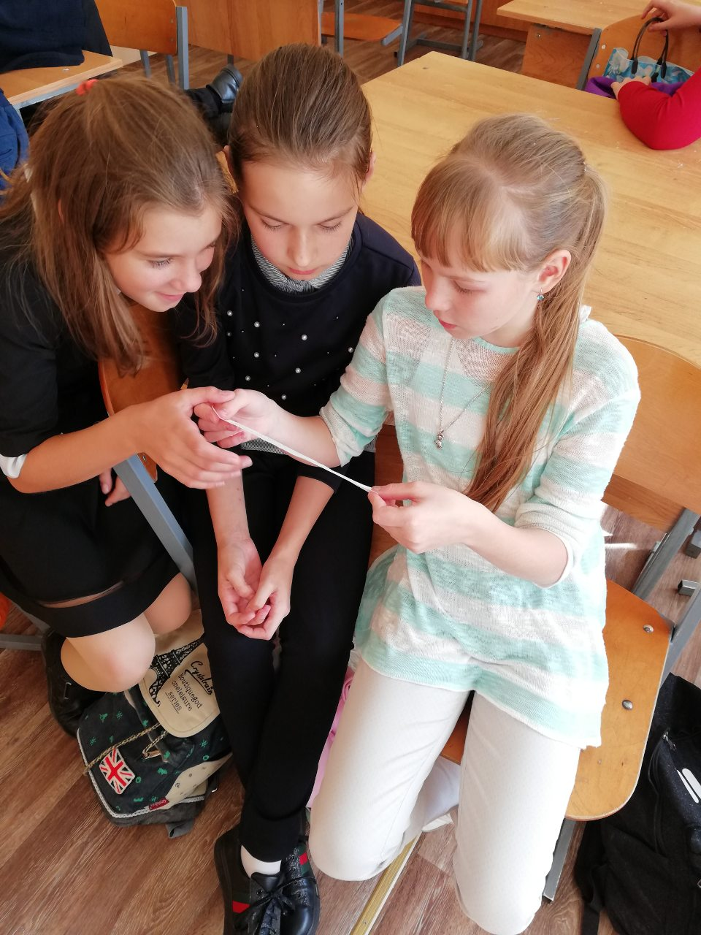
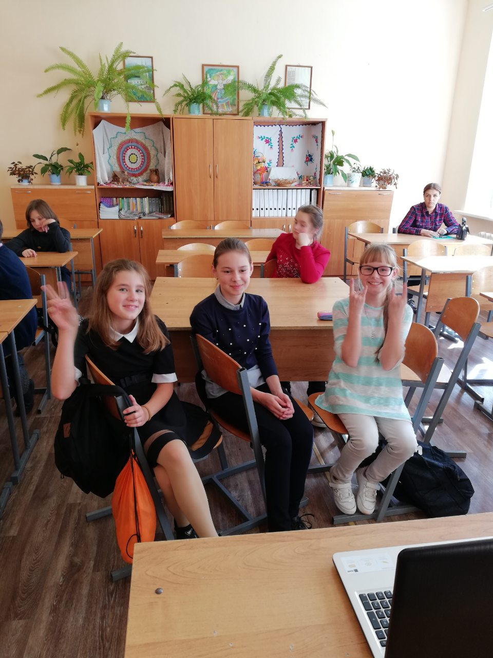
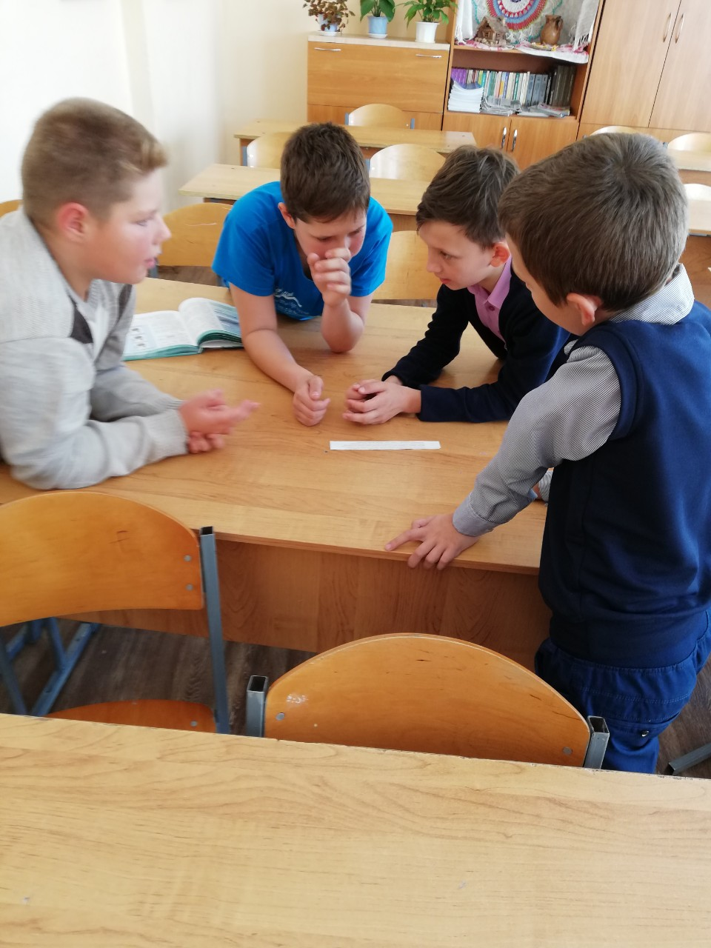

Slide 3
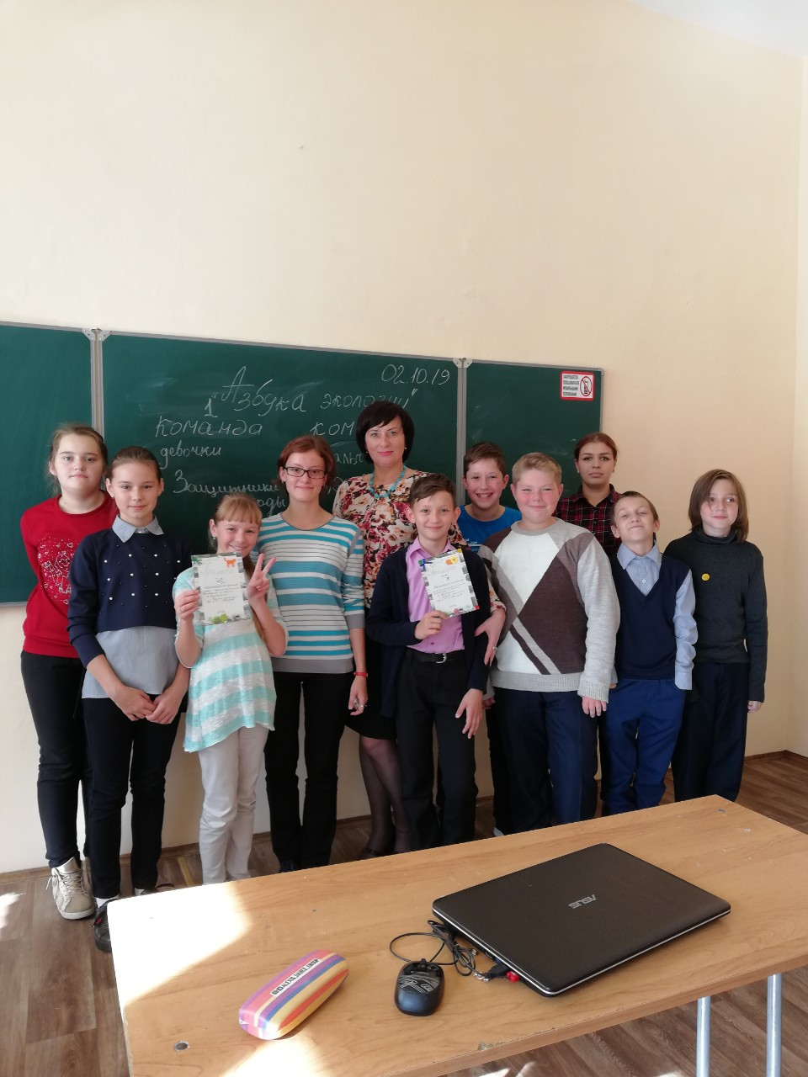
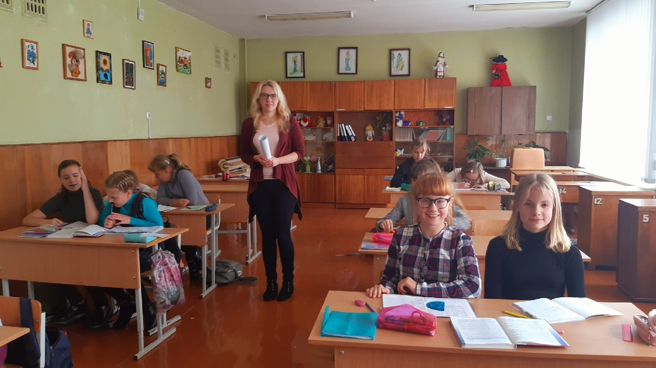

Slide 4
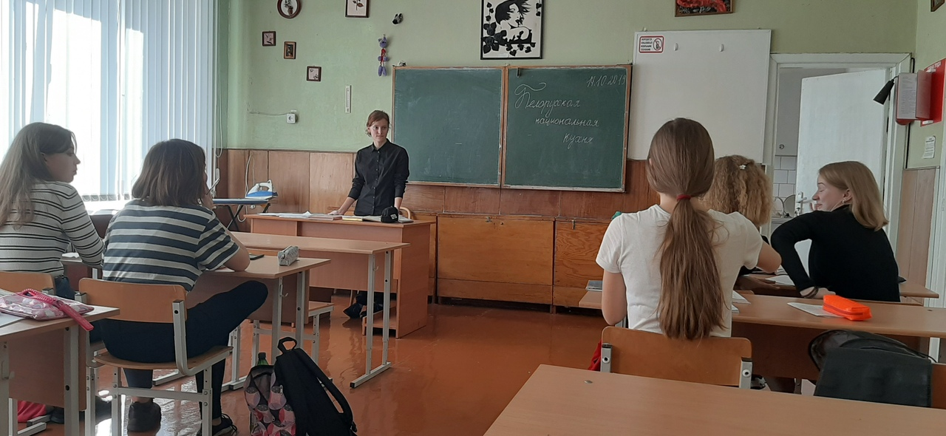

Slide 5
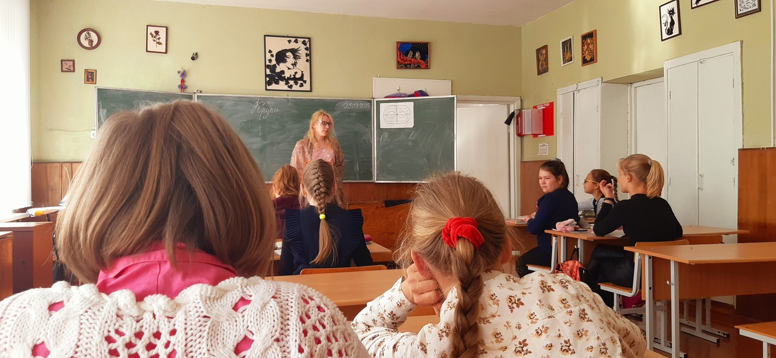

Slide 6
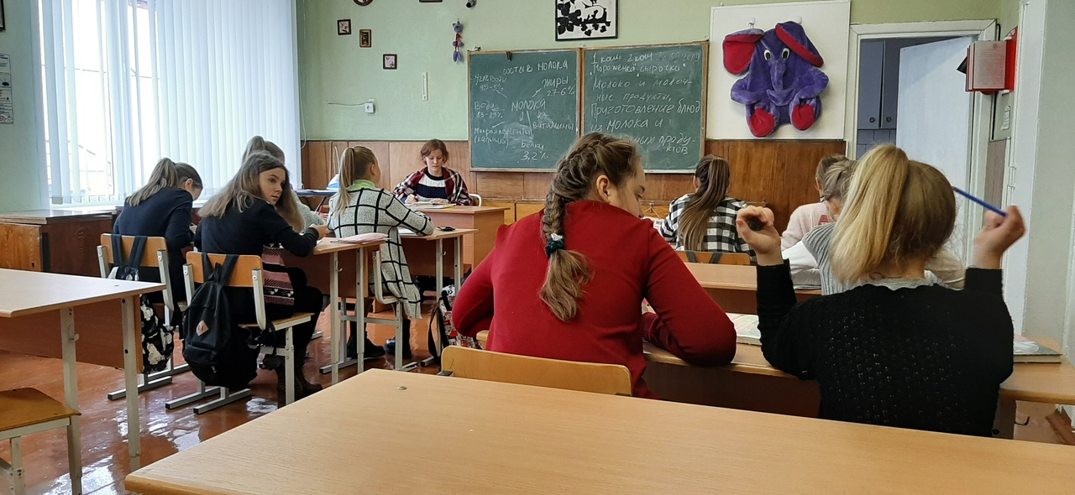

Slide 7
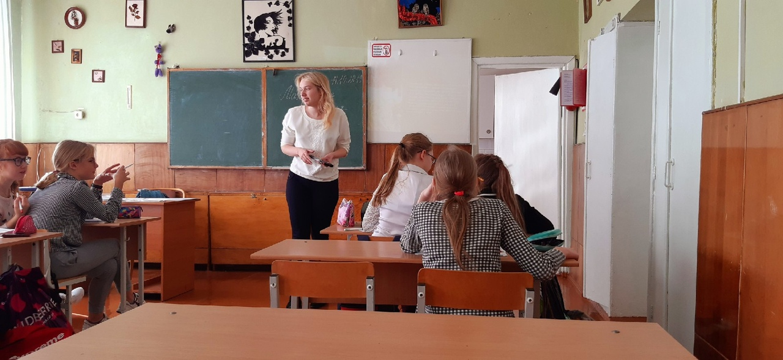

Slide 8

СПАСИБО ЗА ВНИМАНИЕ

